Slide 1

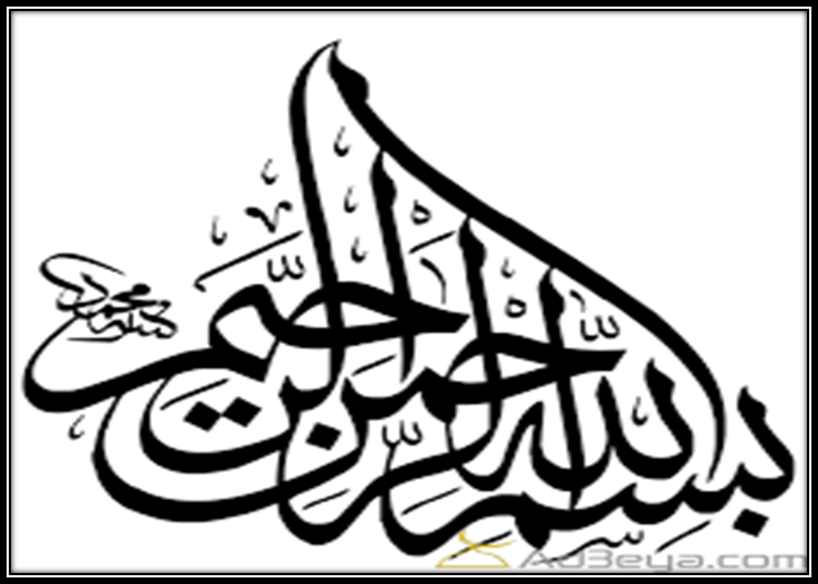

Slide 2

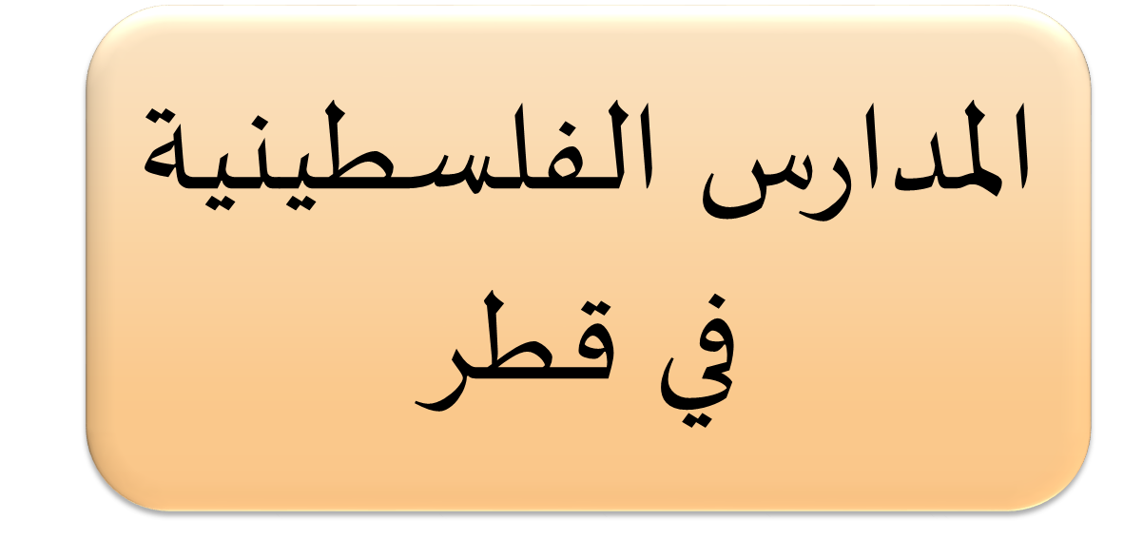

Slide 3
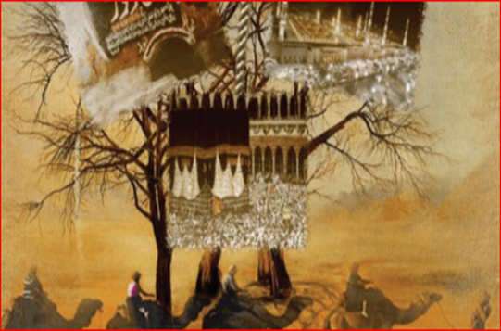

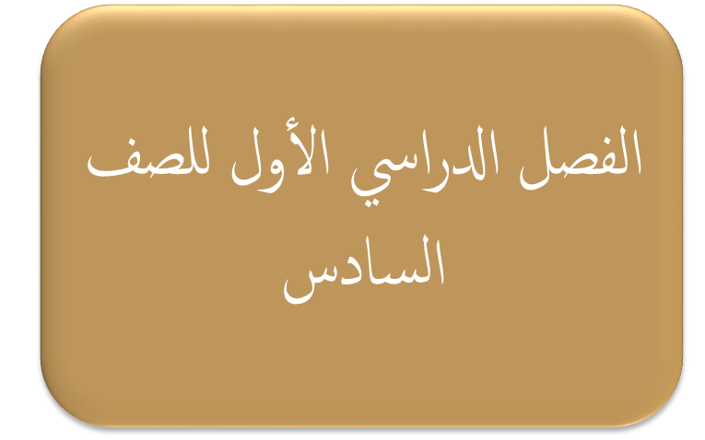

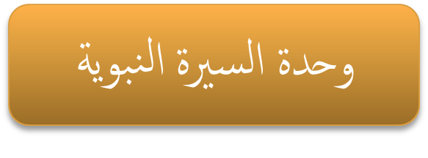

Slide 4


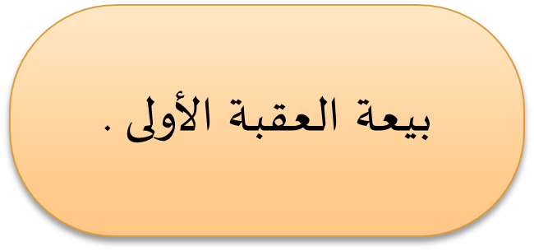
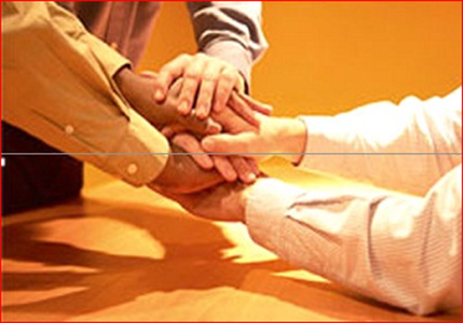
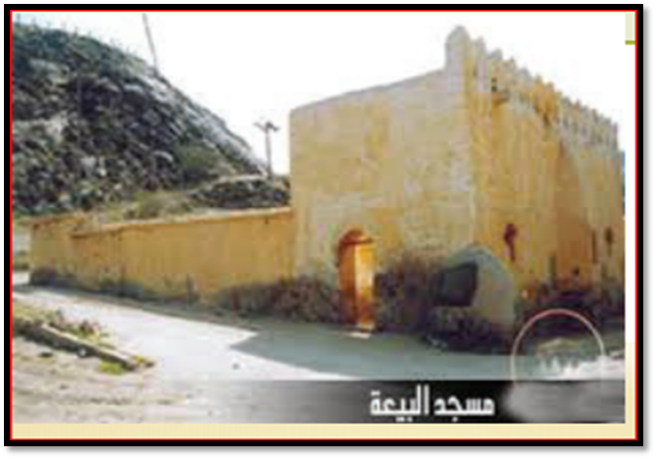
أداء .أ: سامح الشريدة .
إعداد أ :رانيا الحلاق .

Slide 5

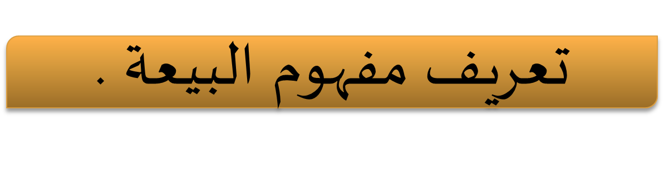
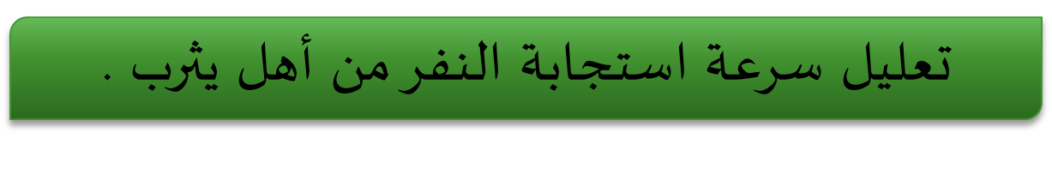

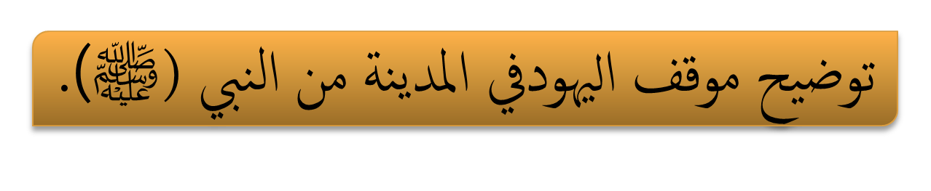
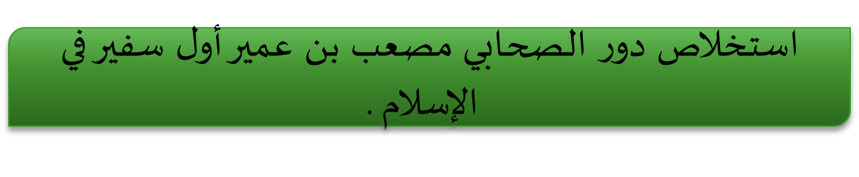
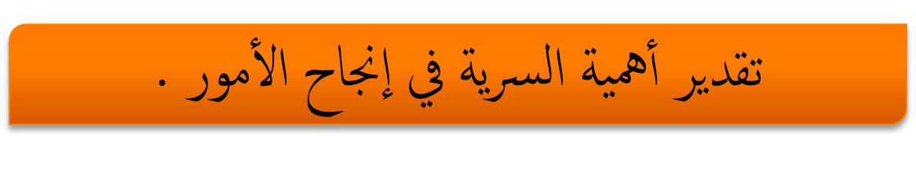
الأهداف :-

Slide 6
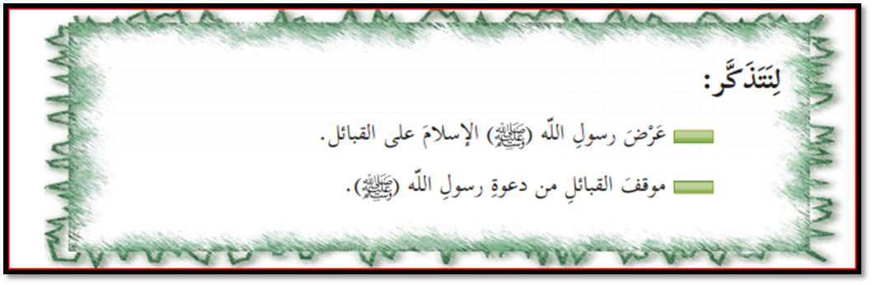
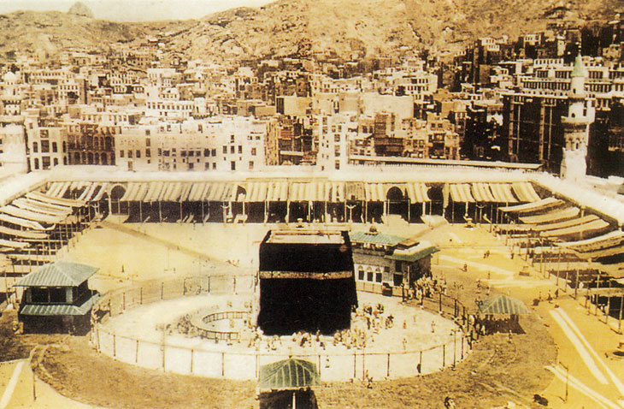

Slide 7
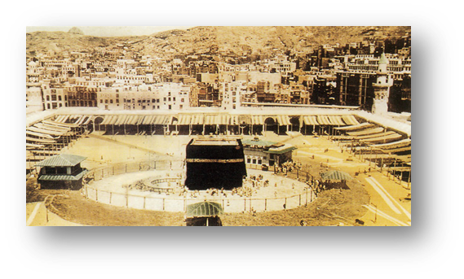
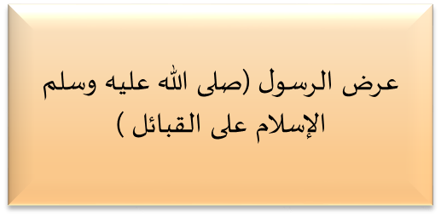
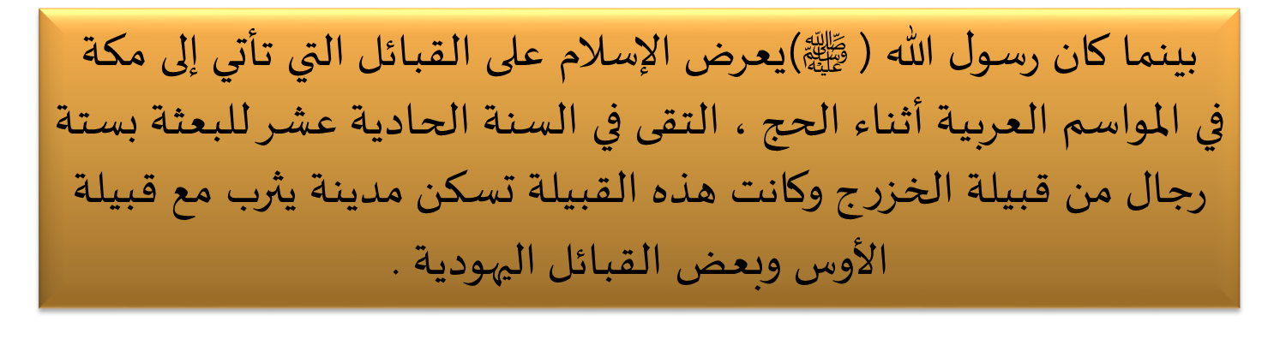
عرض النبي (صلى الله عليه وسلم )عليهم الإسلام ،وتلا عليهم القرآن فقال بعضهم لبعض ياقوم ،تعلمون أنه النبي الذي توعدكم به يهود ، فلا يسبقنكم إليه ...

Slide 8
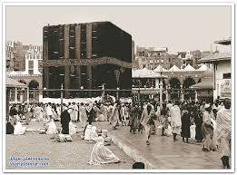
سبب إسلام النفر من يثرب
لما أيقن أولئك الرجال أنه رسول من عند الله ، وأنه صادق في دعوته ، أجابوه فيما دعاهم إليه ،وصدقوه ، وأسلموا ،وهم يأملون أن يجمع الله به قومهم ، وأن يكون سببا في أنهاء الخلافات والعدوات القائمة باستمرار بين الأوس والخزرج .

Slide 9
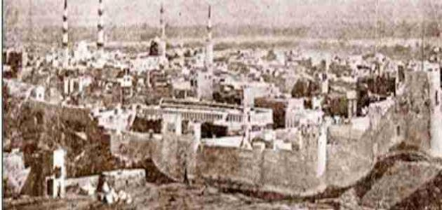
العودة إلى يثرب
عاد رجال الخزرج الستة إلى يثرب، لا يغيب عن أذهانهم تهديد اليهود ووعيدهم لأهل يثرب عند ظهورنبي آخر الزمان الذي قرب أوانه ، فاليهود تعرف صفاته وأوصافه من كتبهم ، لذلك اجتهد الرجال في الدعوة إلى الله تعالى ، حتى انضم إليهم سبعة آخرون خمسة من الخزرج ، واثنان من الأوس .

Slide 10
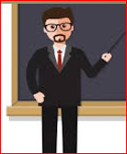
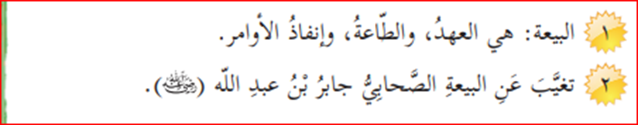
صندوق المعرفة

Slide 11
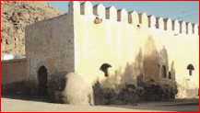

بيعة العقبة الأولى :-
في موسم الحج للعام الثاني عشر للبعثة التقى رسول الله سراً بإثني عشر رجلاً من مسلمي يثرب : عشرة من الخزرج ،واثنين من الأوس
وبايعوه على أمور عديدة يذكرها عبادة بن الصامت :-
بنود البيعة :-

Slide 12
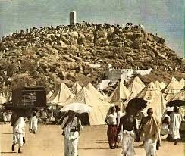
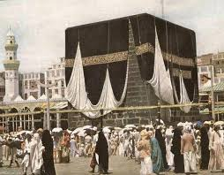

بعد أن تمت البيعة وانتهى موسم الحج
بعث الرسول ﷺ مع هؤلاء المبايعين سفيره إلى يثرب:
نشر الإسلام بين الذين لا يزالون على شركهمم من أهل يثرب .
يعلم المسلمين شرائع الإسلام ويفقههم في دينهم .

Slide 13
أهمية بيعة العقبة الأولى :-
كانت البيعة نقطة البداية لا نتشار الإسلام خارج مكة .
زرعت البيعة الأمل في نفوس المسلمين المستضعفين في مكة ، مازادهم عزماً وثباتا على دينهم .
أظهرت البيعة أهمية السرية
في إنجاح الأمور العظيمة .

Slide 14
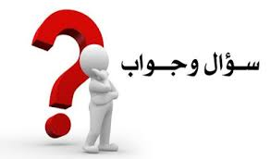
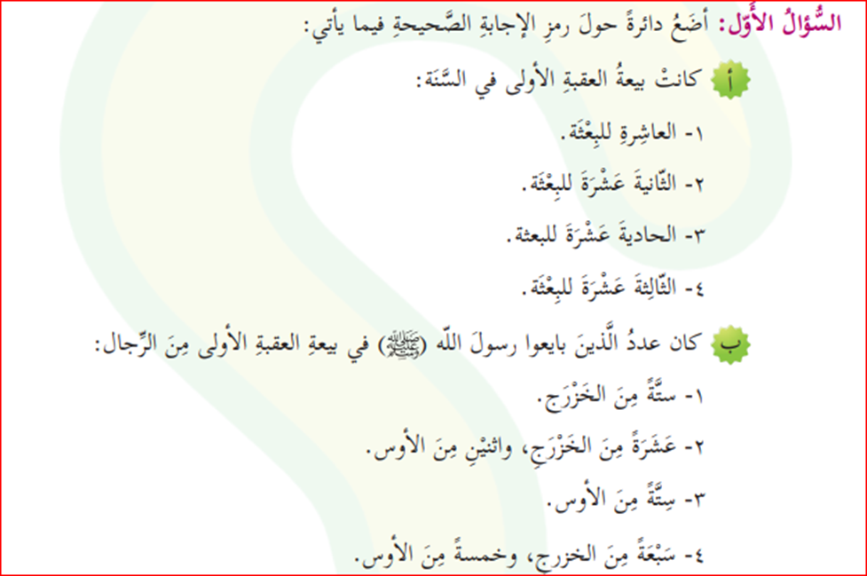
التقويم :-
2
2

Slide 15
أن يجمع الله تعالى به قومهم.
وأن يكون سبباً في إنهاء الخلافات والعدوات بين الأوس والخزرج .

Slide 16

عدم السرقة
عدما الشرك بالله
لا نعصيه في معروف

Slide 17
يعلم المسلمين شرائع الإسلام ويفقههم في دينهم .
نشر الإسلام بين الذين لا يزالون على شركهمم من أهل يثرب .

Slide 18
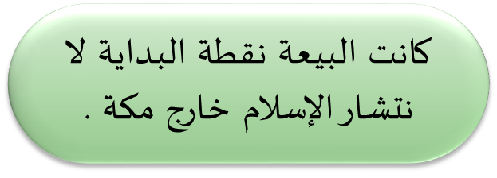
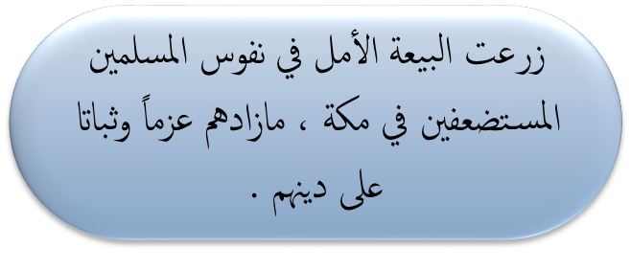
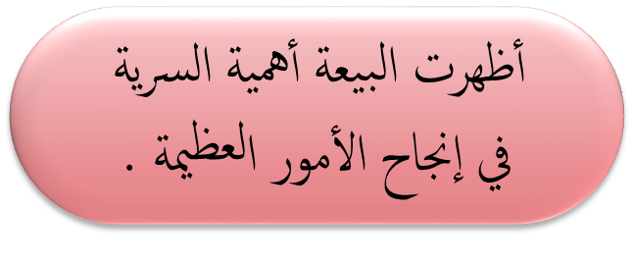

Slide 19

لن تنجح البيعة ولن تتم.

Slide 20
